Slide 1
МУНИЦИПАЛЬНОЕ ОБРАЗОВАТЕЛЬНОЕ УЧРЕЖДЕНИЕ СРЕДНЯЯ ОБЩЕОБРАЗОВАТЕЛЬНАЯ ШКОЛА № 88 Номинация: «Педагоги – родителям» учитель – логопед Дмитриева Татьяна Вячеславовна
А
Ш
Р
Ю
Ф

Slide 2
Организация коррекционно-развивающей работы в условиях школьного логопункта

Slide 3
Установочная цель учителя-логопеда
Оказание помощи обучающимся, имеющим нарушения в развитии устной и письменной речи, испытывающим трудности в общении и обучении, способствуя развитию личности и формированию положительных личностных качеств

Slide 4
Общая цель:
Преодоление трудностей, обусловленных речевым недоразвитием, в общении и обучении (прежде всего, в усвоении программного материала по русскому языку)

Slide 5
Основные задачи учителя-логопеда:
Исправление нарушений в устной речи;
Пропедевтика нарушений в письме, в развитии письменной речи (предупреждающая логокоррекция) или их исправление.

Slide 6
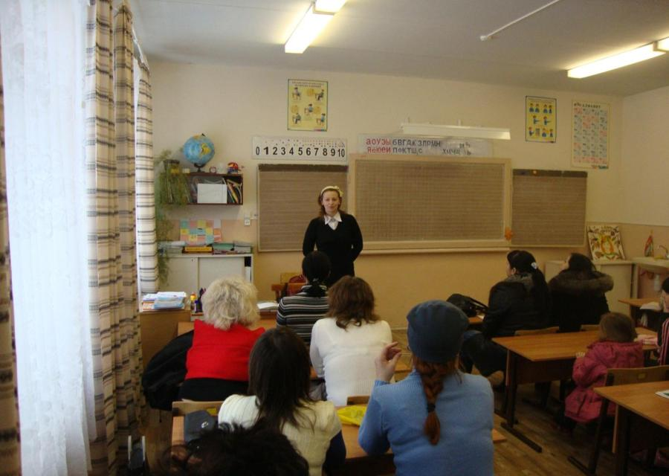
Направления деятельности
диагностическое;
коррекционно - развивающее (создание условий для эффективной коррекции и компенсации недостатков устной и письменной речи детей школьного возраста с учетом их ведущего вида деятельности);
информационно-методическое:
оказание консультативной помощи педагогам и родителям;
организация взаимодействия всех субъектов коррекционно-развивающего процесса;
организация и систематизация методического фонда логопедического пункта в соответствии с требованиями к его оснащению;
сбор информации о деятельности логопедического пункта и её анализ.

Slide 7
Организация деятельности
Занятия с обучающимися на логопункте проводятся ежедневно по графику утвержденному приказом директора МОУ СОШ.
Основными формами организации логопедической работы являются индивидуальные, подгрупповые и групповые занятия.

Slide 8
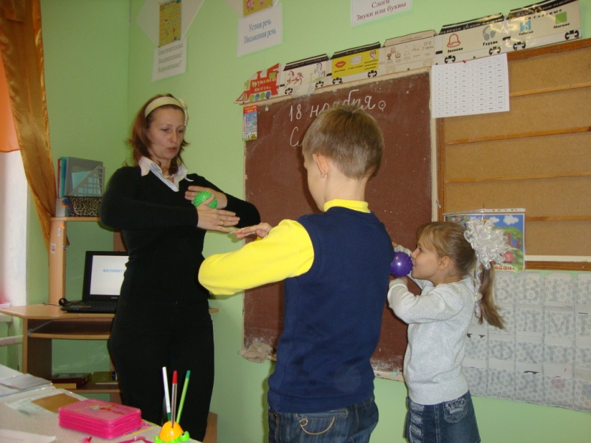
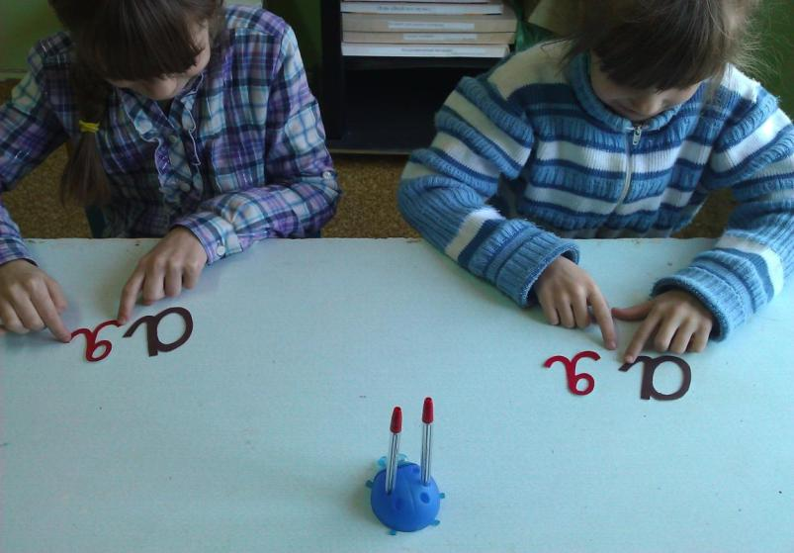
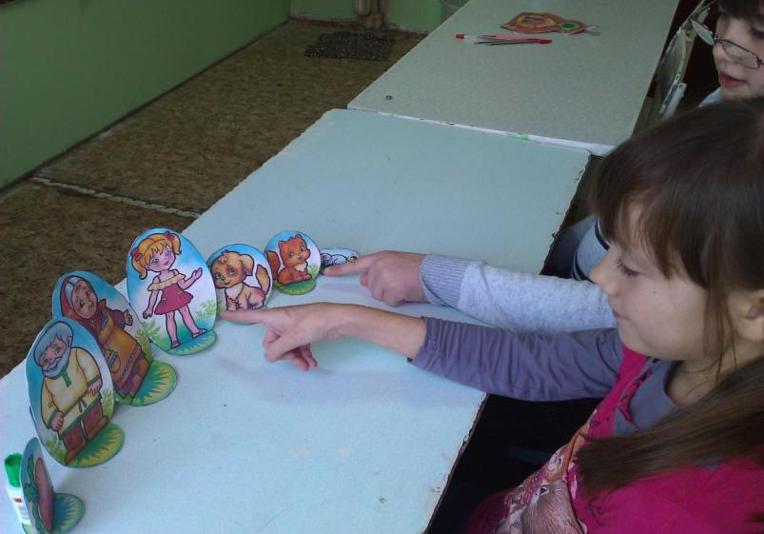
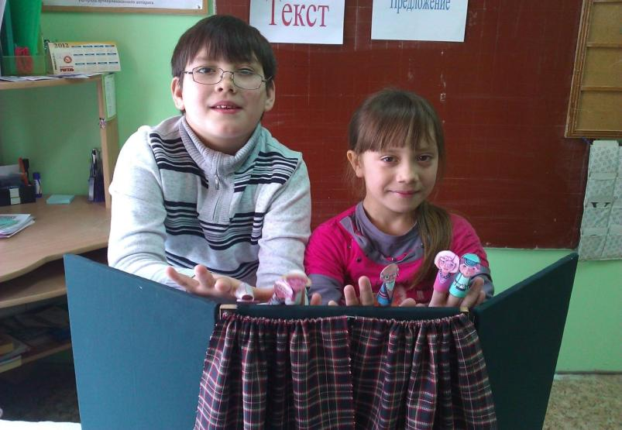
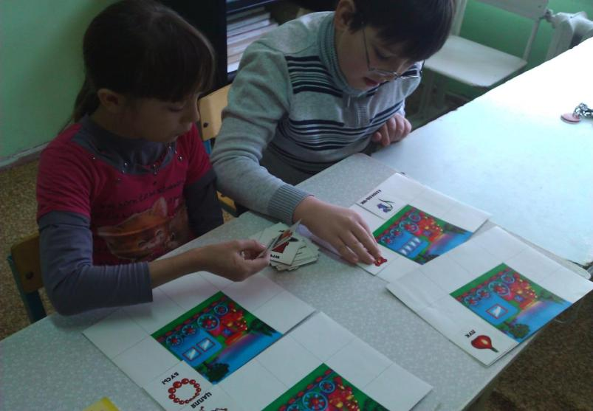
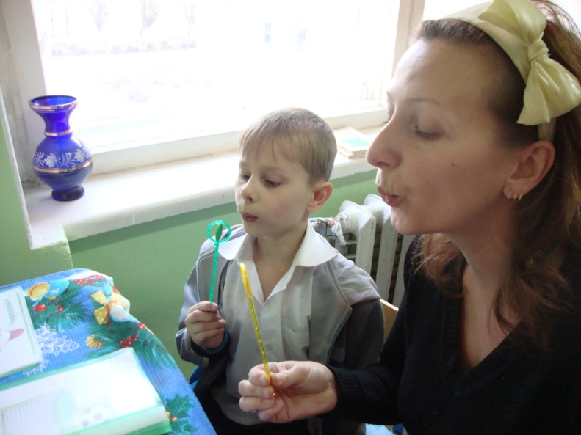
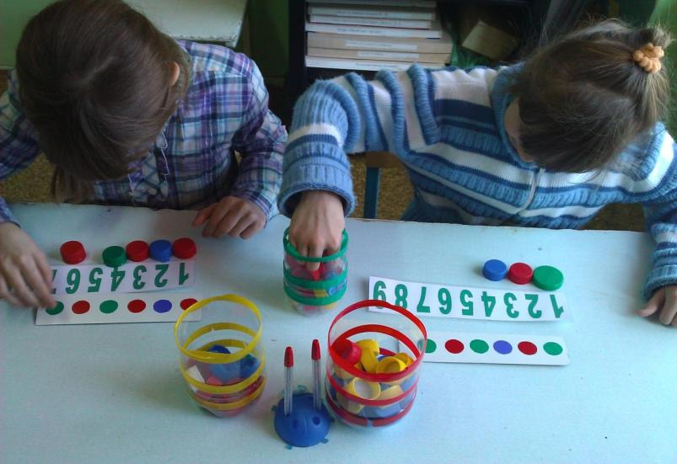
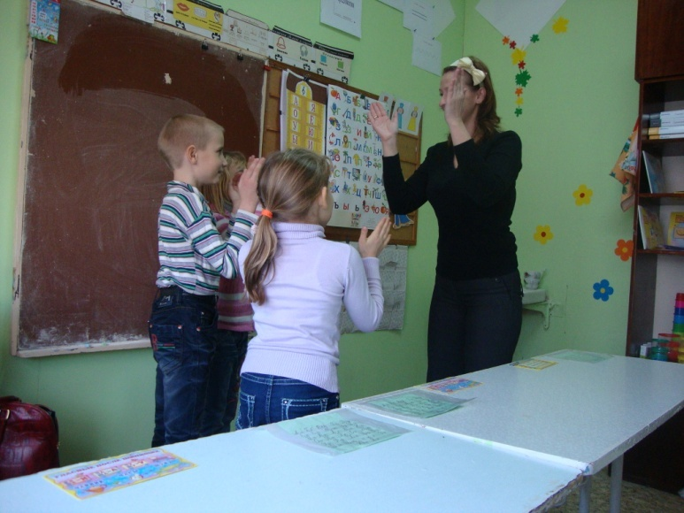
Организация деятельности

Slide 9
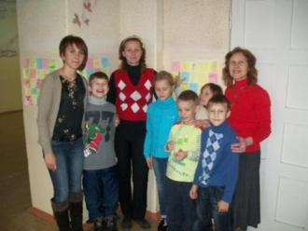
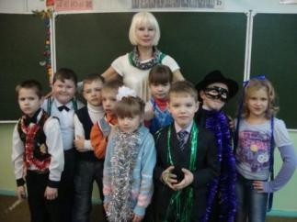
Участниками коррекционно-образовательного процесса на логопункте являются ребенок, родители (законные представители), учитель-логопед, педагог-психолог, классный руководитель.

Slide 10
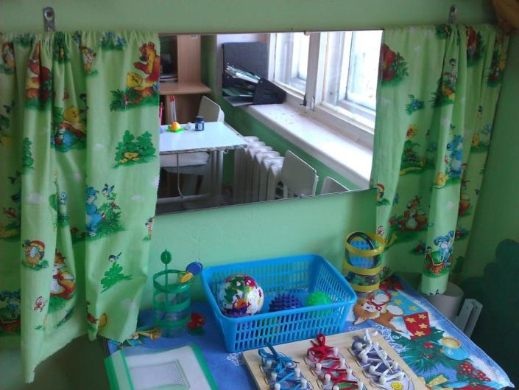
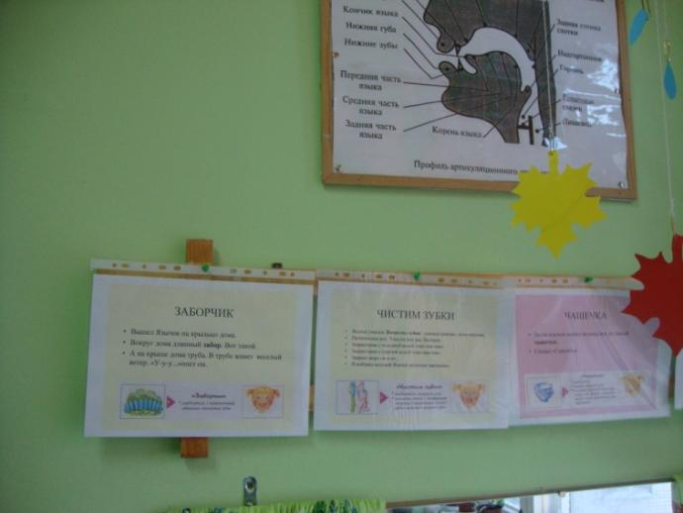
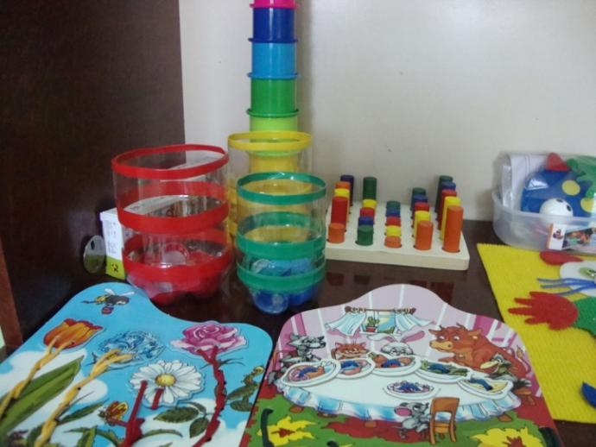
Коррекционно – развивающее пространство логопункта

Slide 11
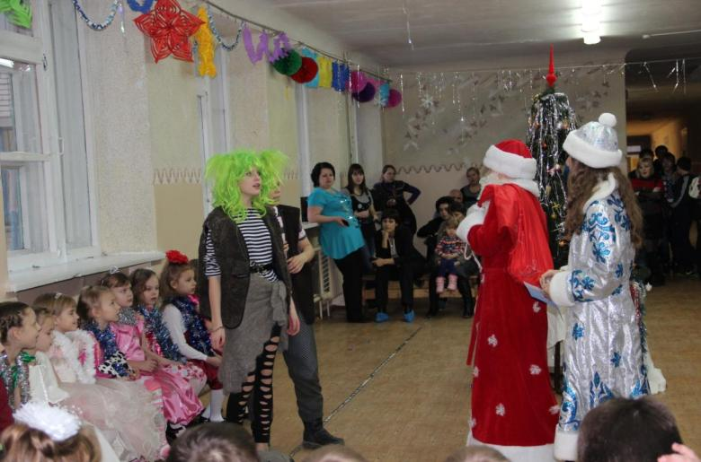
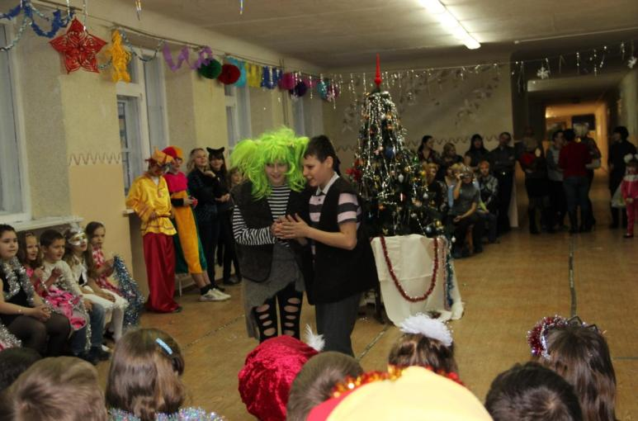
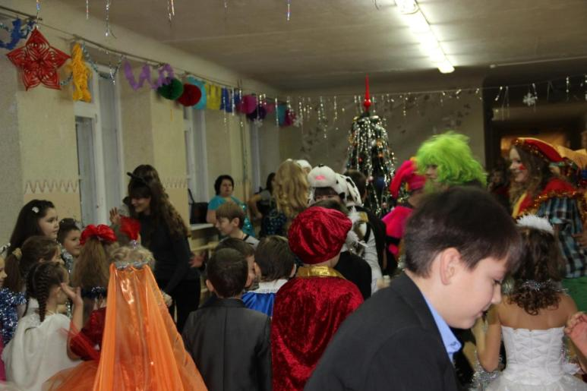
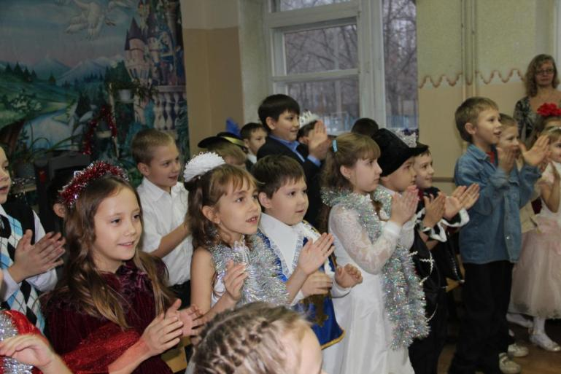
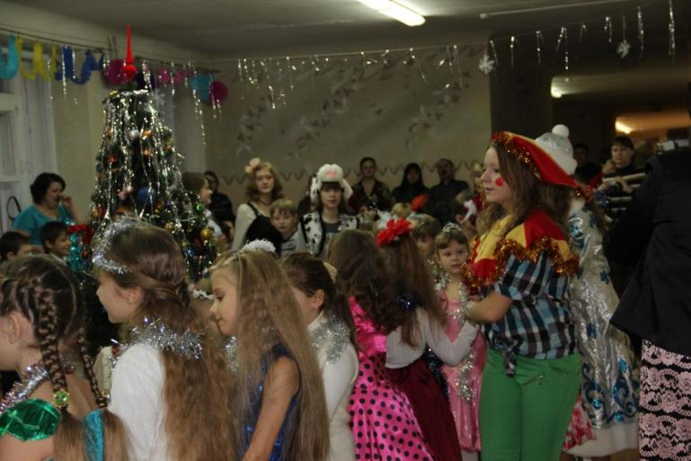
Наши мероприятия

Slide 12
Дмитриева Татьяна Вячеславовна
Учитель – логопед
МОУ СОШ № 88 Тракторозаводского района
г. Волгограда

Slide 13
Литература
1. Ишимова О.А.
Логопедическая работа в школе: пособие для учителей – логопедов, педагогов доп. Образования, воспитателей и родителей/О.А. Ишимова, О.А. Бондарчук. – М. : Просвещение, 2012. – 176с.: ил.- (Работаем по новым стандартам).
2. Инструктивное письмо Министерства образования РФ от 14.12.2000 №2 «Об организации работы логопедического пункта общеобразовательного учреждения»
3. Инструктивно-методическое письмо
«О работе учителя-логопеда при общеобразовательной школе». Ястребова А.В., Бессонова Т.П., М., Когито-Центр, 1996 (По заказу Министерства образования РФ).

Slide 14
Спасибо!

